Slide 1
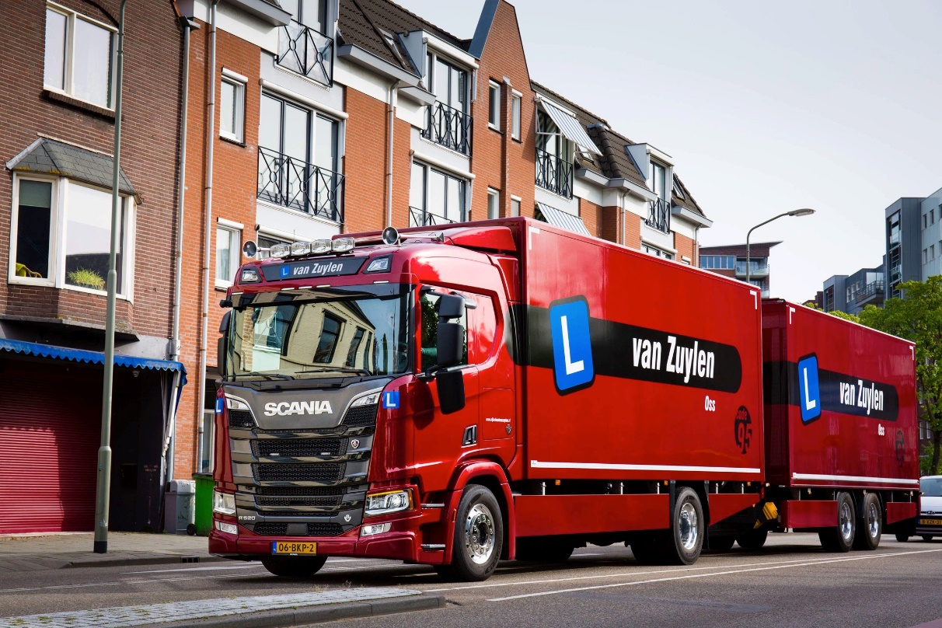
Voertuigcontrole SCANIA R520

Slide 2
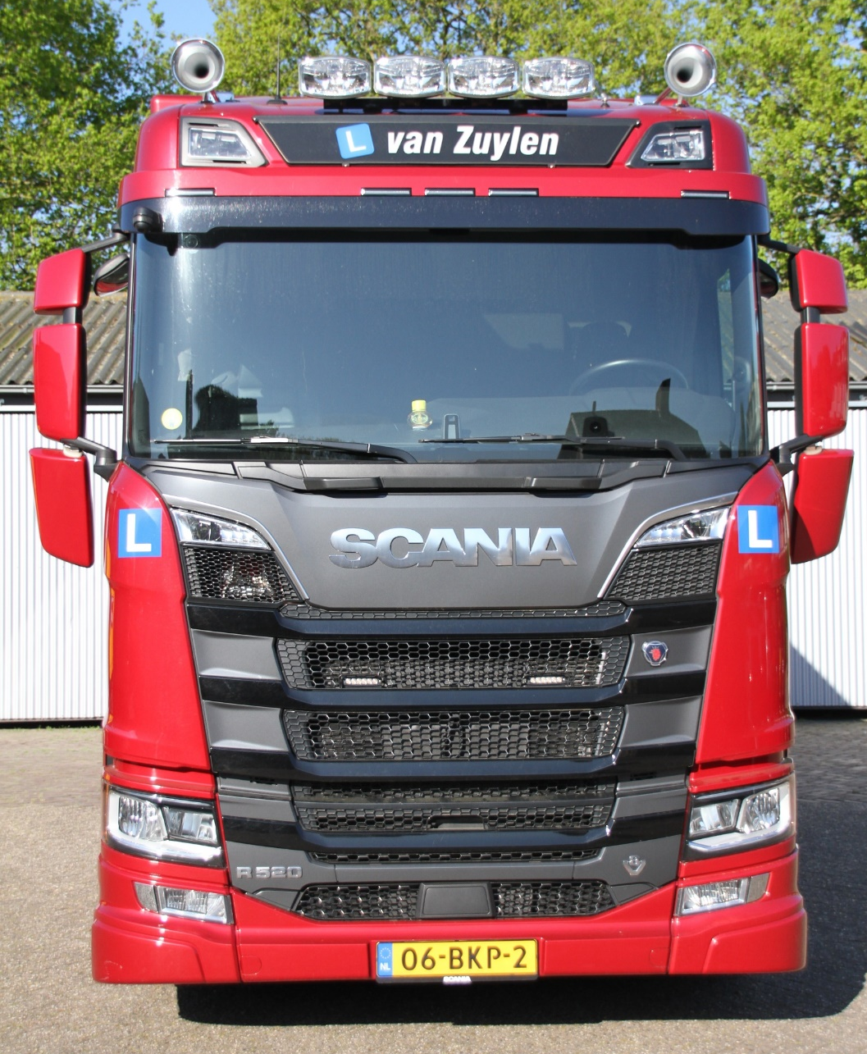
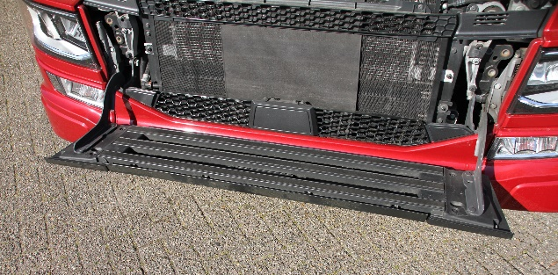
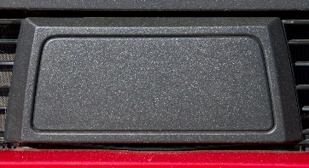
Voorzijde
Als je naar de vrachtauto toe loopt kun je vanaf een afstand eventueel al (onderdoor) kijken of er bijvoorbeeld een lekkage is (koelvloeistof, olie, brandstof) of dat een van de banden of luchtvering lek/leeg is (vrachtauto hangt wat scheef).
Algehele staat:
Geen schade zonneklep
Voorruit schoon en heel
Lampen schoon en heel
Kentekenplaat aanwezig en leesbaar
Grille gesloten
Treeplank,
Het onderste gedeelte van de grille kun je openen en dient als treeplank om zo een opstapje te hebben zodat de voorruit makkelijker gereinigd kan worden.
Sensor,
ten behoeve van het noodremsysteem en de evt aanwezige adaptive cruisecontrol.

Slide 3
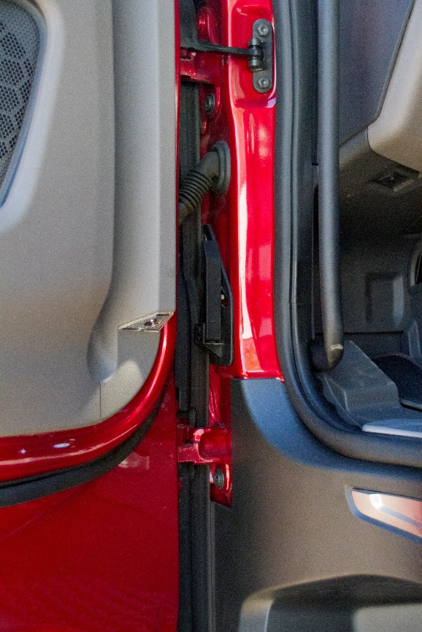
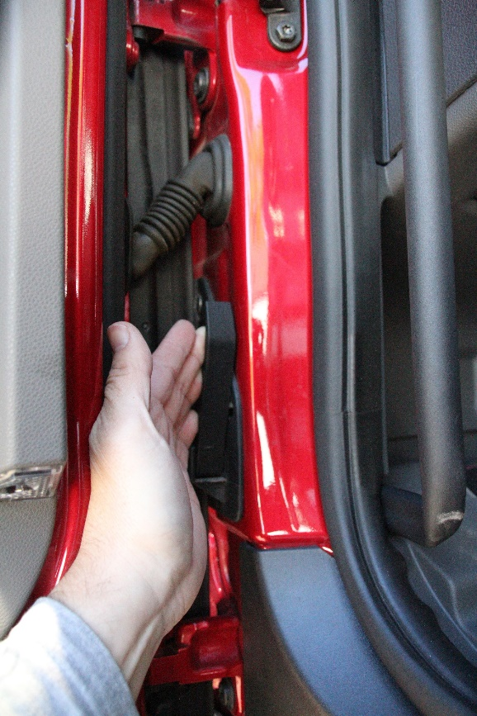
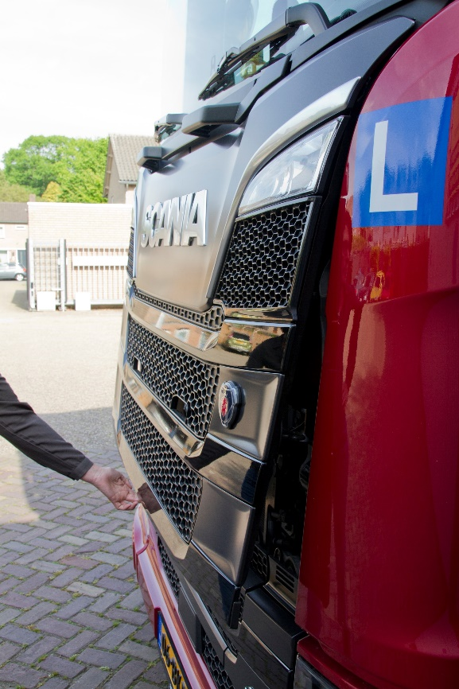
Controle achter de grille
Open aan de bestuurderszijde het portier. Daar zit, net naast de deurstijl, een hendel om de grille te ontgrendelen.
Door de hendel naar je toe te trekken ontgrendel je de grille en kan je deze naar boven openen.
Open daarna de twee zijpanelen.

Slide 4
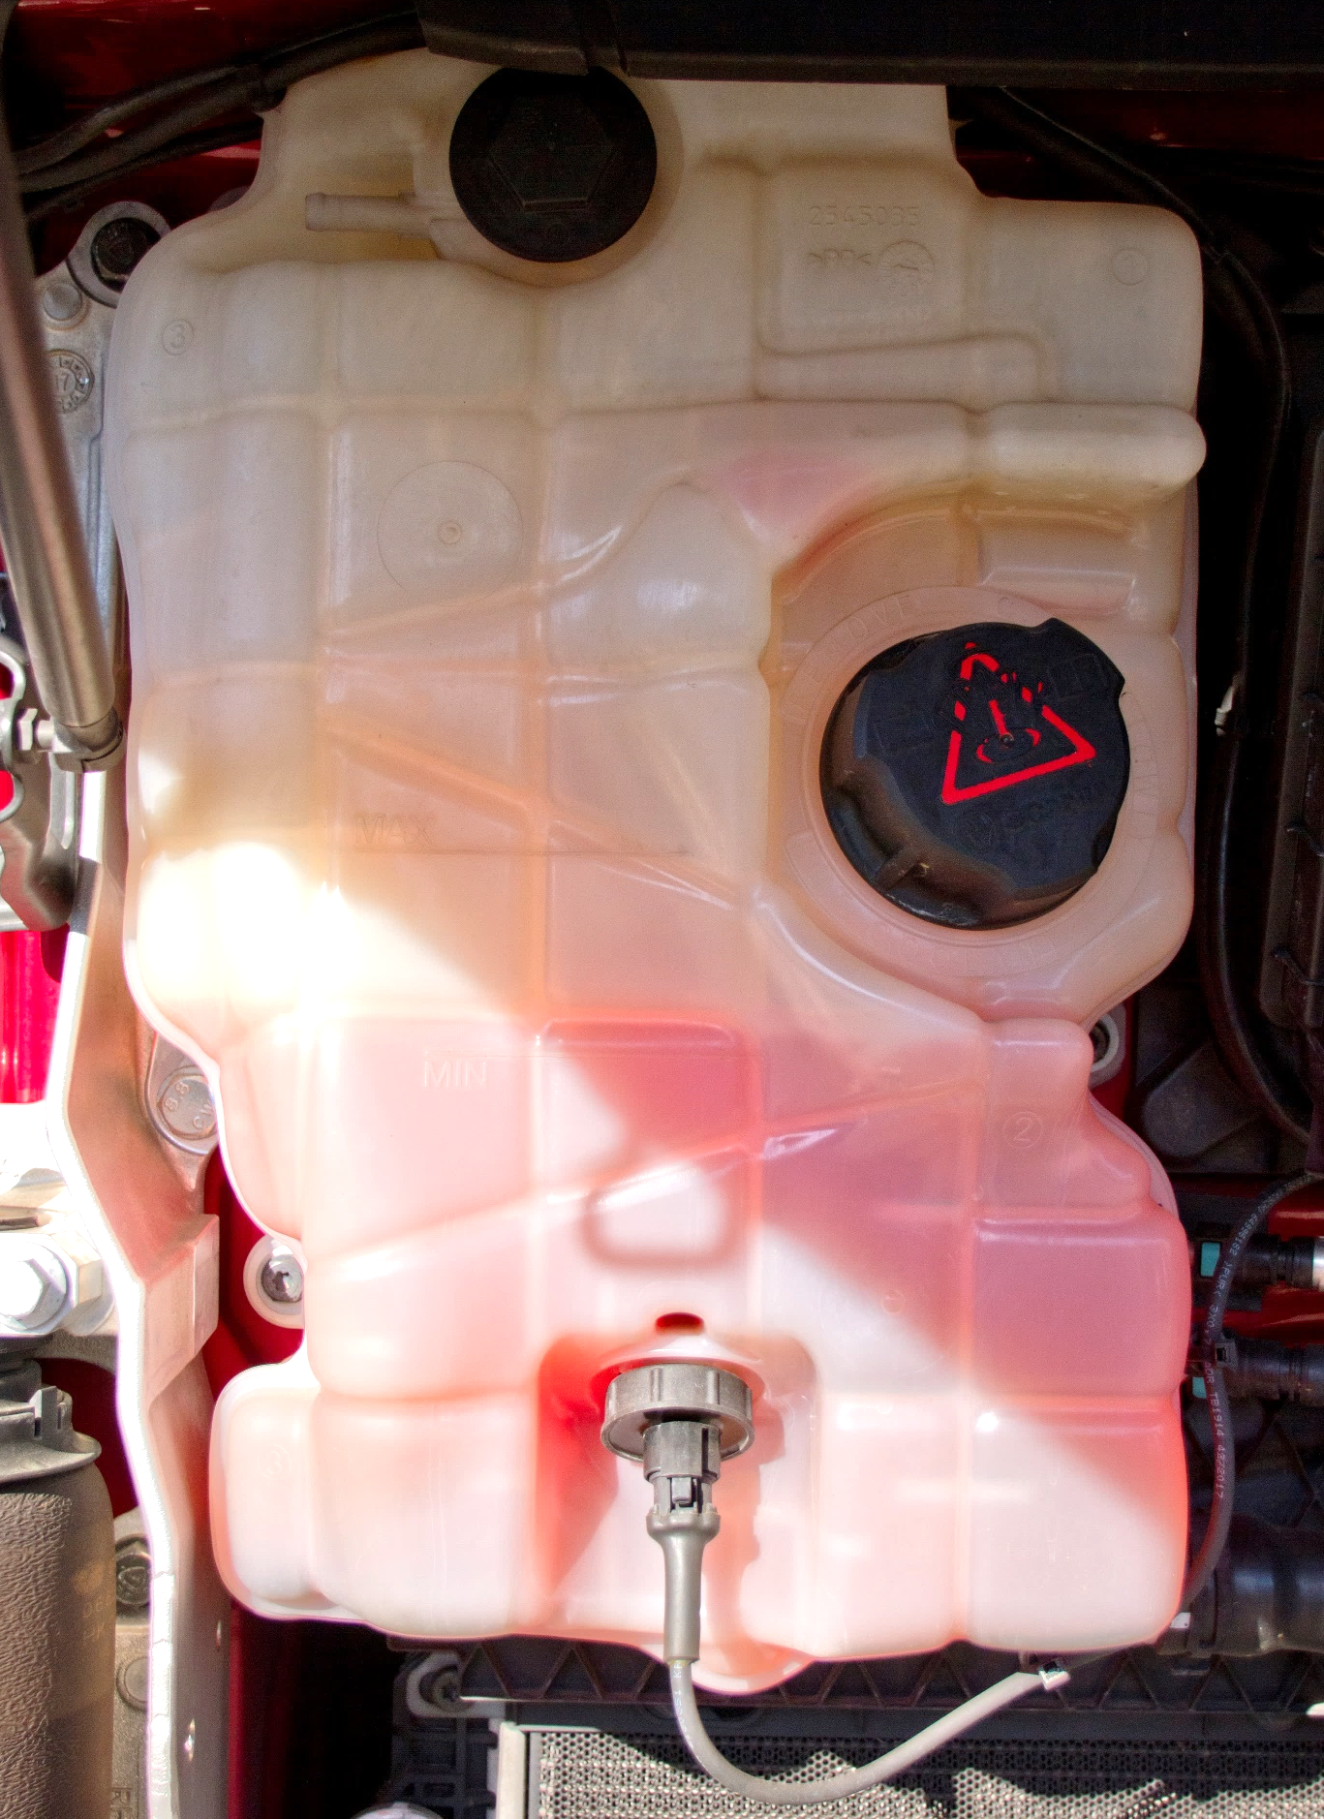
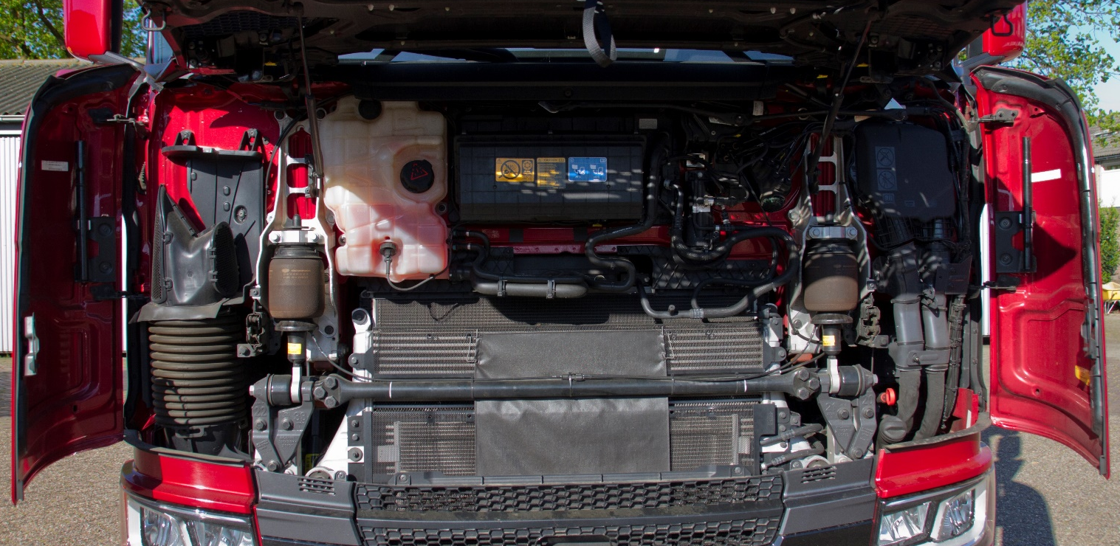
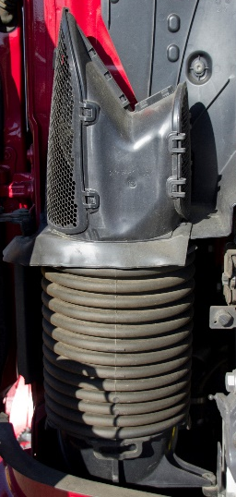
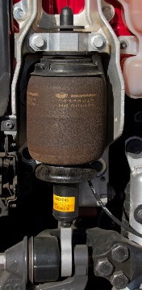
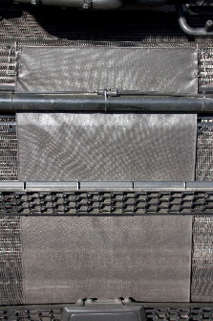
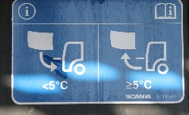
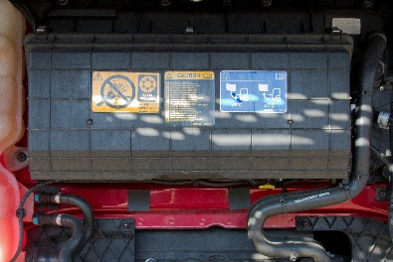
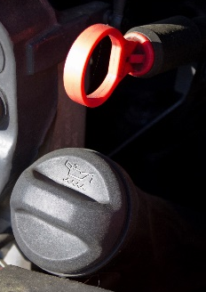
Controle achter de grille
Expansievat koelvloeistof, controleren niveau tussen min. En max.
Pompstokdelen voor het kantelen van de cabine,
Om te zorgen dat de zijpanelen geopend worden voor het kantelen van de cabine zijn deze pompstokdelen hier opgeborgen.
Olie peilen/bijvullen,
Olie peilen kan op 2 manieren; via de boordcomputer in de cabine of op de ouderwetse manier met de peilstok…
Zeiltje voor temperatuur motor,
Lucht inlaat/filter interieur.
Dit zeil dient geplaatst te worden als de buitentemperatuur voor langere tijd onder de 5°c blijft.
Luchtvering cabine.
Luchtinlaat motor.

Slide 5
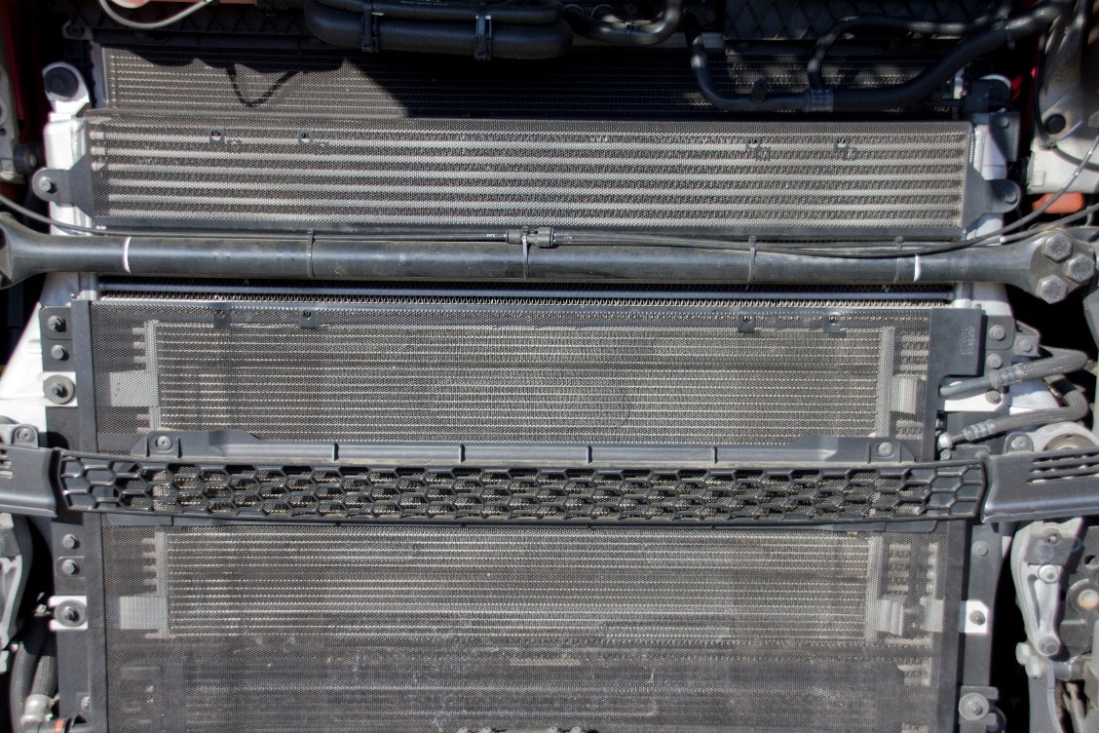
Controle achter de grille
Koelvloeistof radiateur
Achterste en grootste
Intercooler
Middelste
Aircoradiateur
Voorste en kleinste
Sluiten grille:
Sluit de zijpanelen, trek de grille aan de lus naar beneden, druk de grille zachtjes dicht en voel daarna of de grille vergrendeld is.

Slide 6
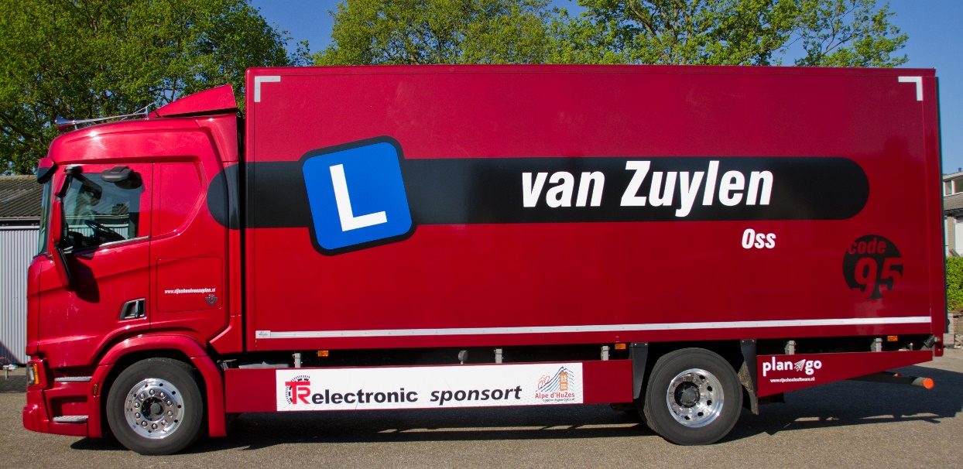
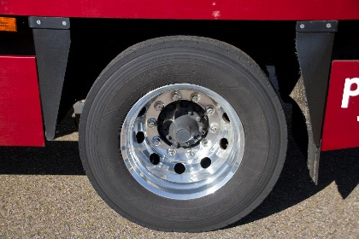
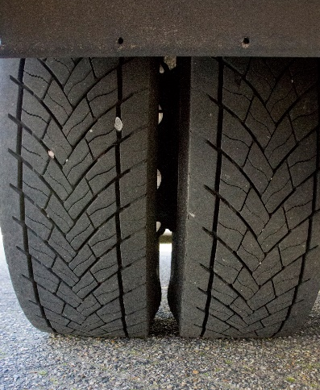
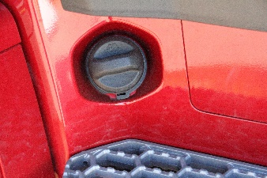
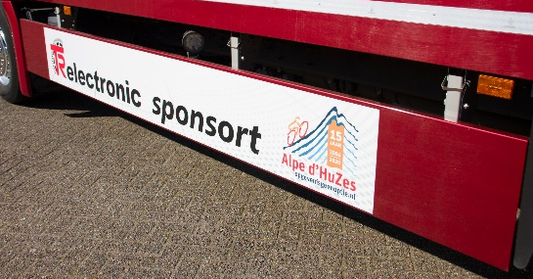
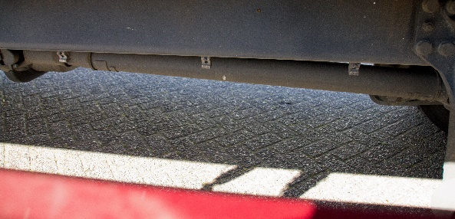
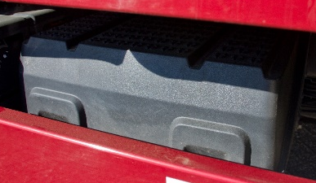
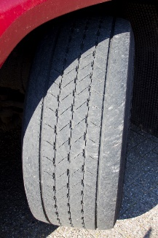
Controle linkerzijkant
Cabine:
spiegels/ramen heel en schoon.
Achterwielen:
Uiterlijke staat, wielmoeren vast, bandenspanning, profieldiepte (min. 1,6 mm), ventieldopjes en controle op voorwerpen tussen de “dubbellucht” banden.
Ruitensproei-vloeistofreservoir:
Om de ruitensproeivloeistof bij te vullen open je het linker portier, bij de bovenste treeplank bevind zich de vulopening.
Controle “dubbellucht”.
De accubak:
(zit net achter de cabine en achter de onder-rij beveiliging) controleer of de accubak goed gesloten is.
Zijmarkeringslichten en contourmarkering:
Controle op aanwezigheid en werking zijmarkeringslichten (verplicht v.a. lengte >6m.) en retroreflecterende contourmarkering.
Onder-rij beveiliging:
zorgt ervoor dat fietsers, bij een ongeval, niet onder de achterwielen terecht komen. Controleer de bevestiging.
Aandrijfas:
Kijk je tussen de laadbak en de onder-rijbeveiliging door kun je de aandrijfas zien. Controleer of er niks tussen/omheen geslagen is (stuk plastic of touw bijvoorbeeld).
Linker voorwiel:
Uiterlijke staat, ventieldopje, wielmoeren vast, bandenspanning en profieldiepte (min. 1,6 mm).

Slide 7
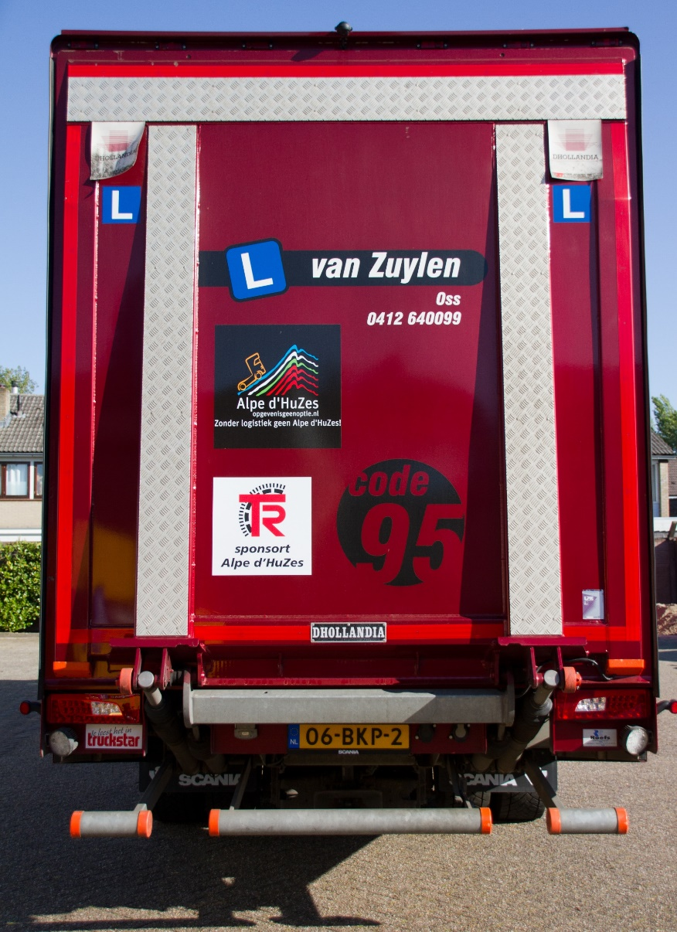
Controle achterzijde
Algehele staat:
Geen schade achterzijde
Bumper in de lage stand
Verlichting schoon en heel
Kentekenplaat aanwezig en leesbaar
Laadklep gesloten
Evt. lading controleren (plaatsing en stuwing)
Breedtelichten en contourmarkering:
Controle op aanwezigheid en werking breedtelichten (verplicht v.a. breedte >1,6m.) en retroreflecterende contourmarkering

Slide 8
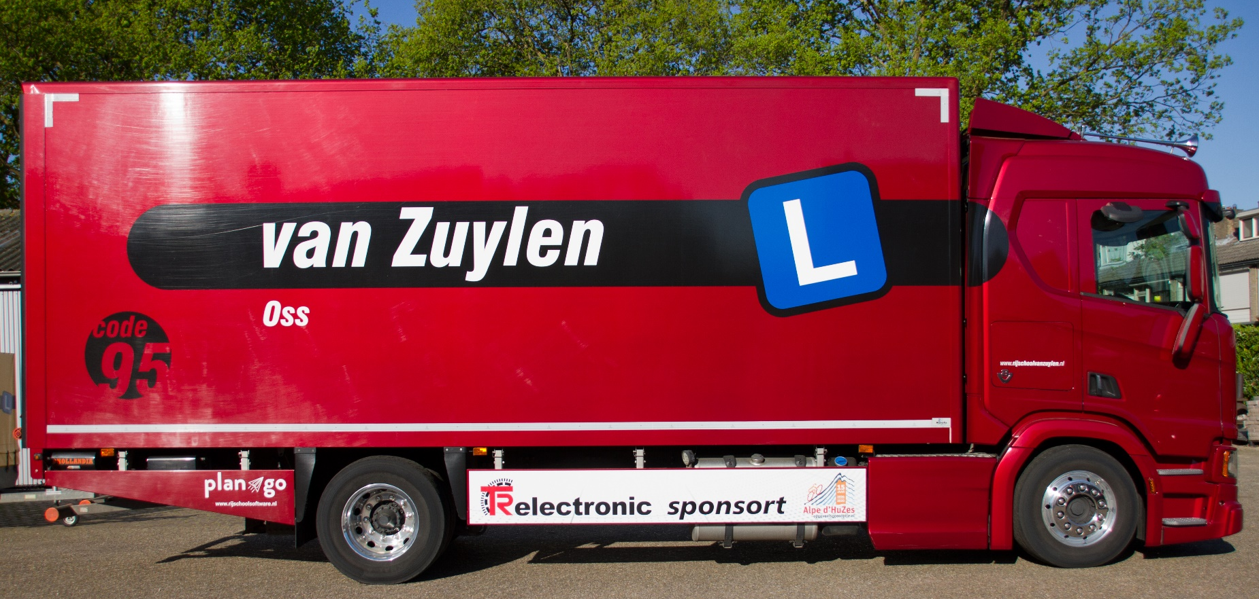
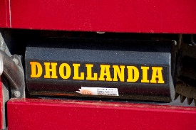
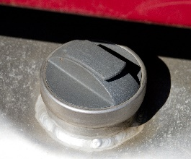
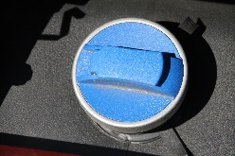
Controle rechtererzijkant
Voor wat betreft de:
Cabine
Onder-rij beveiliging
Lengtemarkering
Banden en wielen
Idem als linkerzijde…
Bediening achterklep:
Massa sleutel verwijdert en kastje gesloten.
Adbluetank:
Uiterlijke staat / lekkage, dop goed bevestigd en vast / dicht gedraaid.
Brandstoftank:
Uiterlijke staat / lekkage, dop goed bevestigd en vast / dicht gedraaid.

